Slide 1
数字图像处理与模式识别
刘勤波

Slide 2
第一章
绪 论

Slide 3
1.1 数字图像处理概述
1.1.1 图像与数字图像
1.1.2 数字图像处理研究的内容
1.1.3 数字图像处理的应用
1.2 Matlab 概述
1.2.1 Matlab的发展
1.2.2 Matlab的结构
1.3 使用 Matlab处理数字图像
1.3.1 Matlab中的图像存储
1.3.2 Matlab中的图像转换
1.3.3 Matlab中图像的基本操作

Slide 4
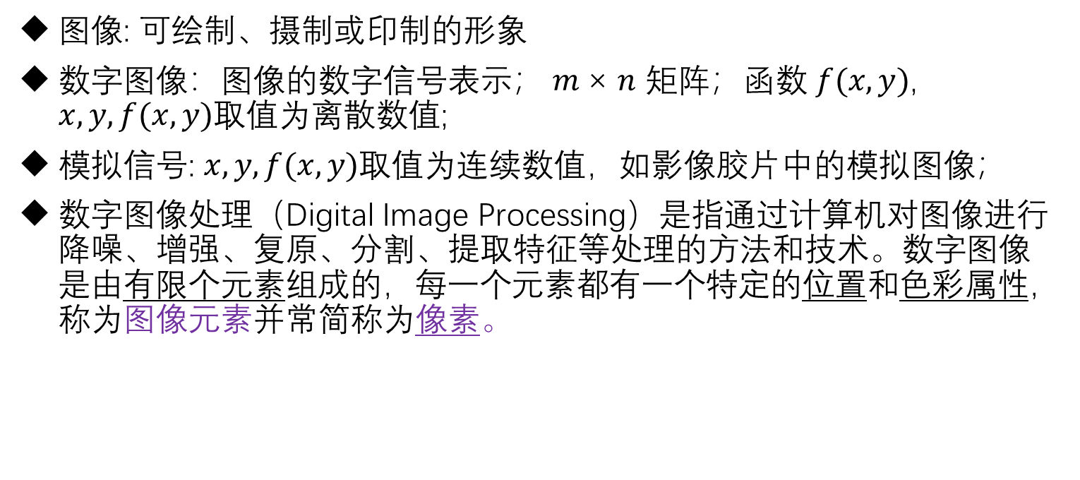
图像与数字图像
1.1 数字图像处理概述 · 1.1.1 图像与数字图像
图像: 可绘制、摄制或印制的形象
数字图像：图像的数字信号表示； $m$× $n$ 矩阵；函数 $f(x,y)$, $x, y, f(x,y)$取值为离散数值;
模拟信号: $x, y, f(x,y)$取值为连续数值，如影像胶片中的模拟图像；
数字图像处理（Digital Image Processing）是指通过计算机对图像进行降噪、增强、复原、分割、提取特征等处理的方法和技术。数字图像是由有限个元素组成的，每一个元素都有一个特定的位置和色彩属性，称为图像元素并常简称为像素。

Slide 5
图像与数字图像
1.1 数字图像处理概述 · 1.1.1 图像与数字图像
数字图像处理应用简史：
1920s，(图像编码) 伦敦->纽约, 时效: 1w 3h
1950s, 旋风一号(Whirlwind I) 电子计算机配有图形显示器，使用CRT(阴极射线管)
1960s, 交互式计算机绘图；航天器摄像机图像修正；X射线轴向断层术(头颅诊断, CT); EMI公司->诺贝尔生理学或医学奖(1979, 柯麦科和豪恩斯弗尔德);
2003年诺贝尔生理或医学奖: MRI(核磁共振技术)中的图像降噪
2009年诺贝尔物理学奖: CCD(电荷耦合元件: 光电效应->元件表面产生电荷->数字影像)
更多应用: 医学、军事、地质学、天文学，等等。

Slide 6
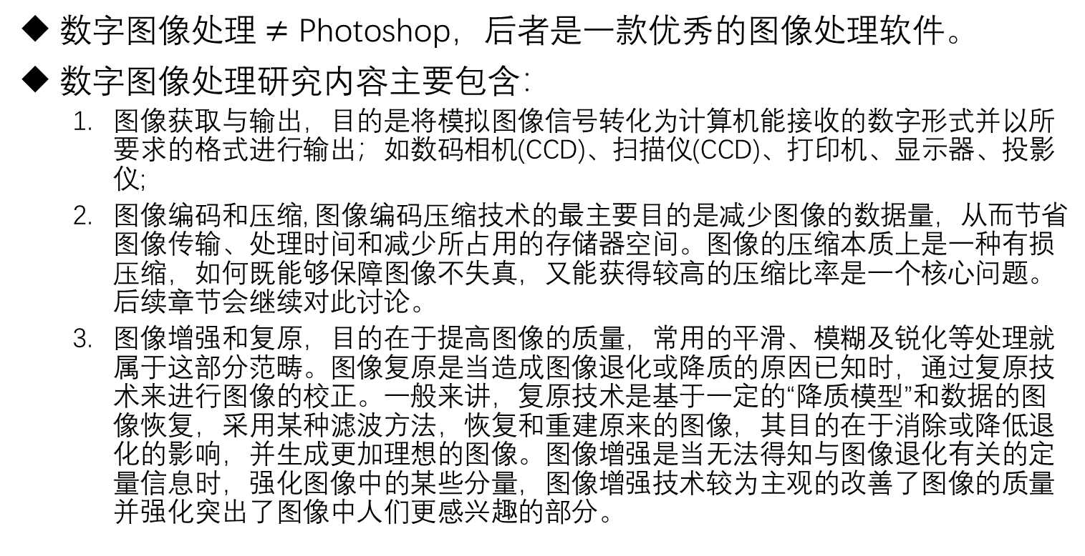
数字图像处理研究的内容
1.1 数字图像处理概述 · 1.1.2 数字图像处理研究的主要内容
数字图像处理 $≠$ Photoshop，后者是一款优秀的图像处理软件。
数字图像处理研究内容主要包含：
图像获取与输出，目的是将模拟图像信号转化为计算机能接收的数字形式并以所要求的格式进行输出；如数码相机(CCD)、扫描仪(CCD)、打印机、显示器、投影仪;
图像编码和压缩, 图像编码压缩技术的最主要目的是减少图像的数据量，从而节省图像传输、处理时间和减少所占用的存储器空间。图像的压缩本质上是一种有损压缩，如何既能够保障图像不失真，又能获得较高的压缩比率是一个核心问题。后续章节会继续对此讨论。
图像增强和复原，目的在于提高图像的质量，常用的平滑、模糊及锐化等处理就属于这部分范畴。图像复原是当造成图像退化或降质的原因已知时，通过复原技术来进行图像的校正。一般来讲，复原技术是基于一定的“降质模型”和数据的图像恢复，采用某种滤波方法，恢复和重建原来的图像，其目的在于消除或降低退化的影响，并生成更加理想的图像。图像增强是当无法得知与图像退化有关的定量信息时，强化图像中的某些分量，图像增强技术较为主观的改善了图像的质量并强化突出了图像中人们更感兴趣的部分。

Slide 7
数字图像处理研究的内容
1.1 数字图像处理概述 · 1.1.2 数字图像处理研究的主要内容
数字图像处理研究内容主要包含：
图像变换，目的是将空间域的处理转换为变换域处理，从而减少计算量并获得更有效的处理。通常采用的方法包括 傅里叶变换、离散余弦变换、沃尔什变换和小波变换等。借助这些变换，可以进一步的实现包括图像压缩、降噪处理、图像信息加密和数字版权保护等多种应用。
图像分割，目的是对图像中有意义的特征部分进行提取。所谓有意义的特征包括图像中的边缘和区域等，这是进一步进行图像识别、分析和理解的基础。常用的分割方式包括边缘检测、轮廓跟踪、基于形态学的分割、基于聚类的分割，以及基于偏微分方程的分割等。
图像信息安全，作为互联网上最为常用的信息载体之一，图像信息安全尤为重要。必要时需要对图像进行加密或者版权保护。可以认为图像信息安全是将传统的信息安全技术与数字图像相结合而产生的新方向，相关研究内容包括图像加密、数字水印等。

Slide 8
数字图像处理研究的内容
1.1 数字图像处理概述 · 1.1.2 数字图像处理研究的主要内容
数字图像处理研究内容主要包含：
图像的识别与检测 图像的识别与检测主要是经过某些预处理后对图像进行分割和特征提取，以有利于计算机对图像进行识别、理解或解释。进而而解决图像中是否含有目标，以及目标的所在位置等问题。例如人脸识别、指纹识别、特征提取等属于这部分内容。严格来说，图像的识别与检测一般不完全算是图像处理领域的内容。更多的时候它被认为是计算机视觉领域所研究的主要内容，或者说它是图像处理向计算机视觉过渡的一部分内容，属于两者的交叉部分。这部分内容中往往会用到许多人工智能(模式识别)方面的研究成果 (例如神经网络等)。

Slide 9
数字图像处理的应用
1.1 数字图像处理概述 · 1.1.3 数字图像处理的应用
数字图像处理技术广泛应用于医学、天文学、生物学和国防科学等领域。目前几乎不存在与数字图像处理无关的技术领域。：
数字图像处理在地质学、矿藏勘探和森林、水利、农业等资源的调査和自然灾害预测预报方面有着非常广泛的应用;
工业生产中可以应用数字图像处理技木来进行产品质量检测、生产过程的自动控制和计算机辅助设计与制造等；
数字图像处理广泛应用于生物学和医学影像学领域中。X射线、超声波、显微图像分析及前面提过的CT等都是典型代表；
数字图像处理在通信领域同样应用广泛。数字图像处理在通信领域中的典型应用包括图像的传输、电视电话和电视会议等；
场所采集的照片。例如：指纹、手迹、印章等都需要做进一步的处理方能辨识。 历史文字和图片档案的修复与管理同样需要用到相应的数字图像处理技术；
数字图像处理与太空科技同样密不可分。数字图像处理在宇宙探测中同样随处可见。大量的星体照片都需要用数字图像处理技术进行处理；1996年，“探索者”宇宙飞船从火星发回来的土壤照片显示出土壤颜色的深浅不一，2004年，“勇气号”向地球传回了火星上的日落照片。

Slide 10
Matlab的发展 Matlab 是由 MATrix 和 LABoratory 两个单词组合而成，意为矩阵实验室。它是一款由美国 MathWorks 公司出品的商业数学软件，可用于算法开发、数据可视化、数据分析以及数值计算、仿真等许多场合的计算机开发语言环境。
1.2 Matlab概述 · 1.2.1 Matlab的发展
1970s，第一个版本的 Matlab 是由 Fortran 语言独立开发的，能够进行简单的矩阵运算，如转置，求行列式和特征值等。
1984年， MathWorks 公司成立，正式向市场推出 Matlab 1.0；同时使用C语言进行了 Matlab 的开发。
截至今日，Matlab的最新版本为 Matlab 9.0，2022a（见下页图片介绍）。
Matlab与Mathematica以及Maple常被成为三大数学软件。
如今的Matlab可以实现的功能非常丰富，包括了：矩阵运算、函数与数据绘制、算法开发、GUI界面、与其它开发语言进行进程通信 等多种操作。Matlab的工具箱Toolbox、动态建模仿真组件 Simulink 都是非常实用且受到全世界许多的工程师和科学家欢迎的。

Slide 11
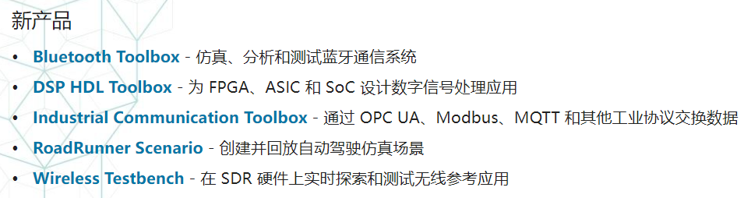
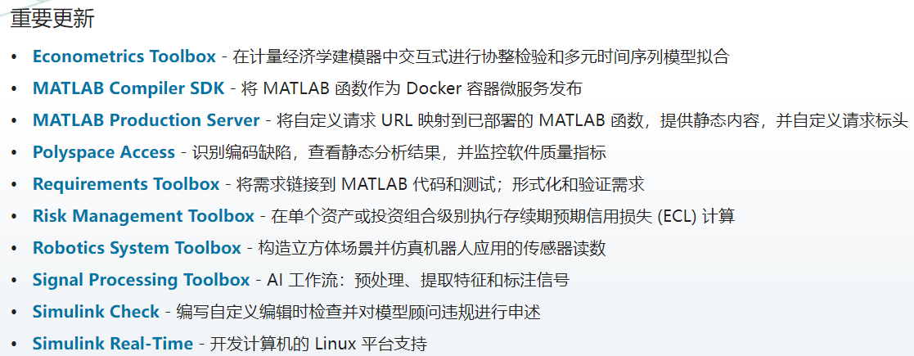
Matlab的发展· Matlab 2022a 版本亮点：
1.2 Matlab概述 · 1.2.1 Matlab的发展

Slide 12
Matlab的结构
1.2 Matlab概述 · 1.2.2 Matlab的结构
Matlab开发环境
Matlab开发环境是一套方便用户使用的Matlab函数和文件工具集，其中许多工具是基于图形化用户接口的。它是一个集成的用户工作空间，与Visual Studio，Eclipse类似，允许用户输入和输出数据，并提供了M文件的编译和调试环境，包括Matlab桌面、命令窗口、M文件编辑调试器、Matlab工作空间和在线帮助文档。
数学函数库
语言
图像处理系统
应用程序接口

Slide 13
Matlab的结构
1.2 Matlab概述 · 1.2.2 Matlab的结构
Matlab开发环境
数学函数库
Matlab 数学函数库包含了大量的计算算法。从基本的算术运算、三角函数运算到复杂的矩阵求逆、快速傅里叶变换、小波变换等等。
语言
图像处理系统
应用程序接口

Slide 14
Matlab的结构
1.2 Matlab概述 · 1.2.2 Matlab的结构
Matlab开发环境
数学函数库
语言
Matlab 语言是一种交互性的数学脚本语言，其语法与C/C++类似，提供包括流程控制、函数调用等在内的语法规则。支持包括布尔型、数值型、文本类型和函数句柄在内的15种数据类型，每一种数据类型都定义为矩阵形式。可直接在Matlab程序的命令窗口提示符后输入代码，Matlab会即时运行并返回代码执行结果。Matlab代码同样可以保存为filename.m程序文件，然后在命令窗口或其它函数、程序中进行调用。
图像处理系统
应用程序接口

Slide 15
Matlab的结构
1.2 Matlab概述 · 1.2.2 Matlab的结构
Matlab开发环境
数学函数库
语言
图像处理系统
Matlab 图形处理系统使得Matlab能方便的图形化显示向量和矩阵，而且能对图形进行标注和打印。它包括强大的二维/三维图形函数、图像处理和动画显示等函数。
应用程序接口

Slide 16
Matlab的结构
1.2 Matlab概述 · 1.2.2 Matlab的结构
Matlab开发环境
数学函数库
语言
图像处理系统
应用程序接口
Matlab 应用程序接口(API) 是一个使Matlab能与C/C++、Java等其它高级编程语言进行交互的函数库。该函数库的函数通过调用动态链接库(DDL)实现与Matlab文件的数据交互，其主要功能包括在Matlab中调用其它高级语言所编写的程序，以及在Matlab中与其它应用程序间建立连接关系。

Slide 17
Matlab中的图像存储
1.3 使用 Matlab处理数字图像· 1.3.1 Matlab中的图像存储
本节介绍在Matlab中进行图像处理的一些基本操作。不同格式的图像文件在计算机中存储时所采用的编码方式是不同的，但是Matlab向用户隐去了这部分差异。对于用户而言，Matlab所接受的每个图像文件都是一个数字矩阵。我们有必要了解最基本的一些关于图像在计算机中表示的知识：
存储格式：bmp、jpeg、png等许多格式；
有损/无损压缩编码: png是无损压缩编码，jpeg是有损压缩编码；
图像分类: 二值图像(0-1黑白图像), 灰度图像，16色，256色，24位真彩等
二值图像图例

Slide 18
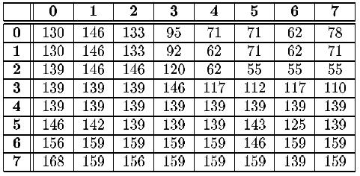
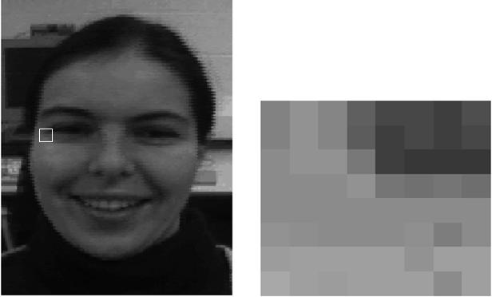
灰度图像图例

Slide 19
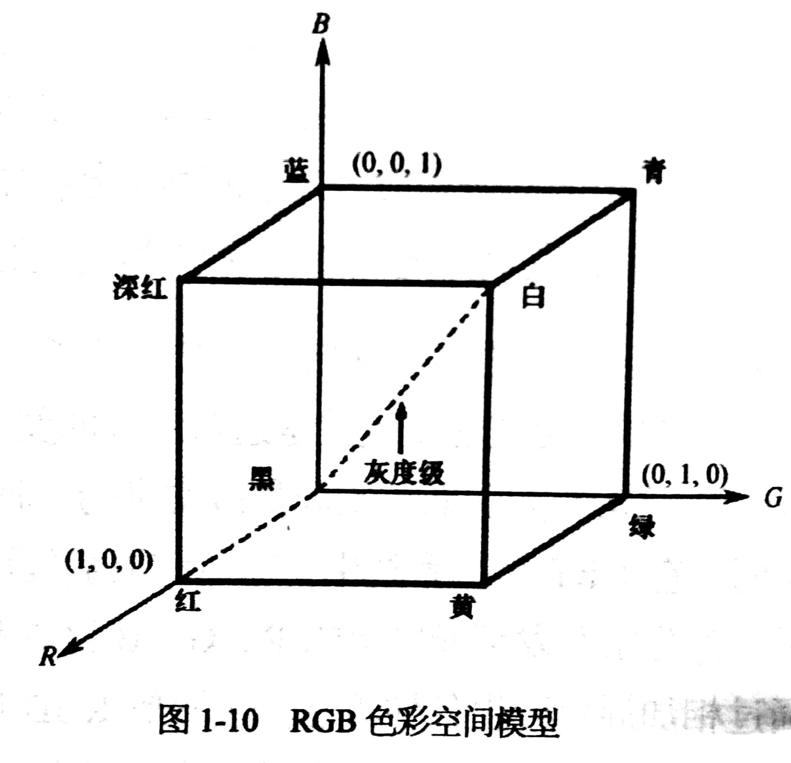
Matlab中的图像存储
1.3 使用 Matlab处理数字图像· 1.3.1 Matlab中的图像存储
最基本的一些关于图像在计算机中表示的知识：
RGB颜色模型的基本原理：CRT显示系统中，彩色阴极射线管使用R、G、B数值来条电子枪发射电子，分别激活荧光屏上的R、G、B这3种颜色的荧光粉以发出不同亮度的光线，这些光线叠加混合后会产生各种颜色。RGB颜色系统之所以能够表示颜色或色彩，归根结底是因为人眼中的锥状细胞和棒状细胞对红色、蓝色和绿色特别敏感。
RGB 颜色模型对应笛卡尔坐标系中的一个立方体，
R、G、B分别代表3个坐标轴， 如下图所示。坐标原
点(0,0,0) 对应(纯)黑色, 当R、G、B都取值域最大值255
时，其代表的是白色。立方体空间(颜色空间)中的其它
每个点都对应了一种颜色。RGB是面向设备的，通常在
任何一种编程语言和编译环境中，都直接提供对于RGB
颜色表示的支持。当3个分量的取值范围都是0~255中
的整数时，一共可以表示16777216种颜色。

Slide 20
Matlab中的图像存储
1.3 使用 Matlab处理数字图像· 1.3.1 Matlab中的图像存储
最基本的一些关于图像在计算机中表示的知识：
RGB 颜色模型对应笛卡尔坐标系中的一个立方体，
R、G、B分别代表3个坐标轴， 如下图所示。坐标原
点(0,0,0) 对应(纯)黑色, 当R、G、B都取值域最大值255
时，其代表的是白色。立方体空间(颜色空间)中的其它
每个点都对应了一种颜色。RGB是面向设备的，通常在
任何一种编程语言和编译环境中，都直接提供对于RGB
颜色表示的支持。当3个分量的取值范围都是0~255中
的整数时，一共可以表示16777216种颜色。
根据基本的几何知识，图1-10中对角线上的所有点对应的R、G、B取值都是一样的，他们所代表颜色都是介于白、灰、黑之间的，如果用这些值来显示图像，我们得到的就是灰度图像，而非二值黑白图像，当然也不是彩色图像。

Slide 21
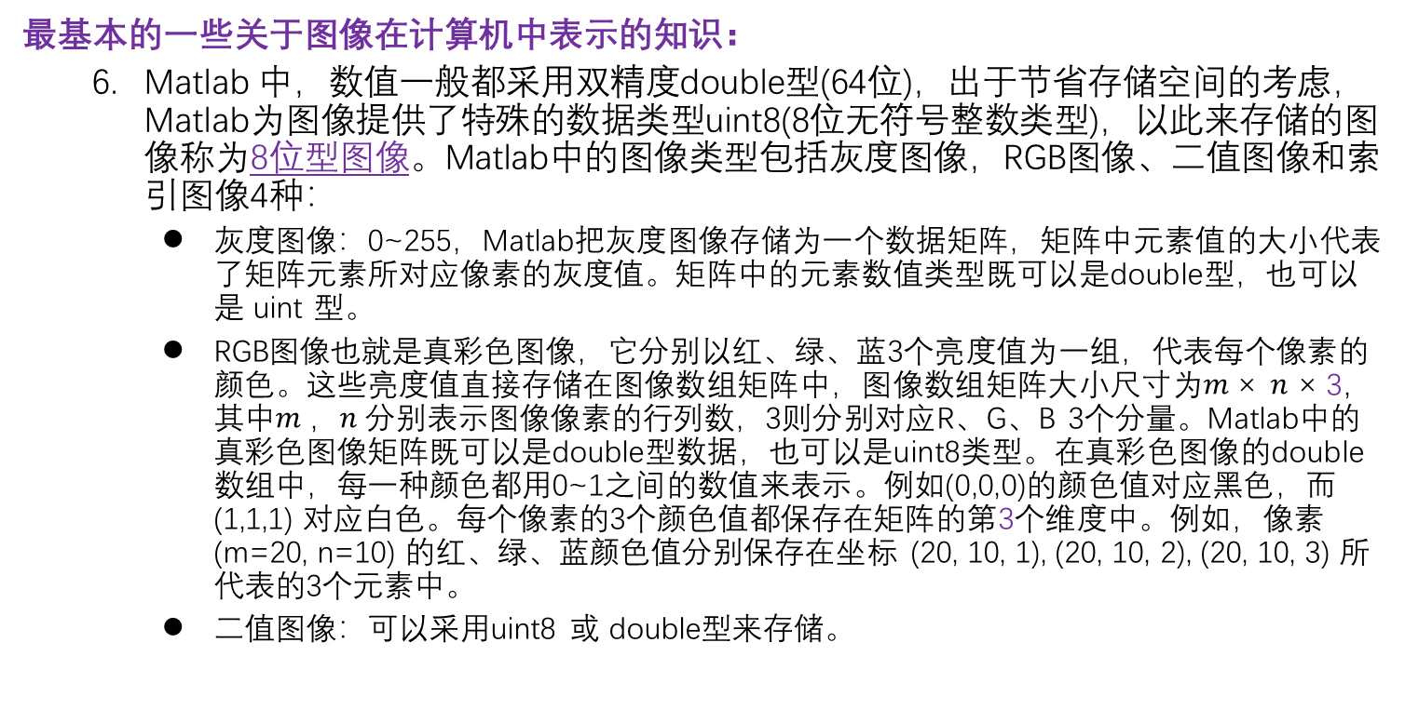
Matlab中的图像存储
1.3 使用 Matlab处理数字图像· 1.3.1 Matlab中的图像存储
最基本的一些关于图像在计算机中表示的知识：
Matlab 中，数值一般都采用双精度double型(64位)，出于节省存储空间的考虑，Matlab为图像提供了特殊的数据类型uint8(8位无符号整数类型)，以此来存储的图像称为8位型图像。Matlab中的图像类型包括灰度图像，RGB图像、二值图像和索引图像4种：
灰度图像：0~255，Matlab把灰度图像存储为一个数据矩阵，矩阵中元素值的大小代表了矩阵元素所对应像素的灰度值。矩阵中的元素数值类型既可以是double型，也可以是 uint 型。
RGB图像也就是真彩色图像，它分别以红、绿、蓝3个亮度值为一组，代表每个像素的颜色。这些亮度值直接存储在图像数组矩阵中，图像数组矩阵大小尺寸为$m$× $n$ × 3，其中$m ，n 分别$表示图像像素的行列数，3则分别对应R、G、B 3个分量。Matlab中的真彩色图像矩阵既可以是double型数据，也可以是uint8类型。在真彩色图像的double数组中，每一种颜色都用0~1之间的数值来表示。例如(0,0,0)的颜色值对应黑色，而(1,1,1) 对应白色。每个像素的3个颜色值都保存在矩阵的第3个维度中。例如，像素(m=20, n=10) 的红、绿、蓝颜色值分别保存在坐标 (20, 10, 1), (20, 10, 2), (20, 10, 3) 所代表的3个元素中。
二值图像：可以采用uint8 或 double型来存储。

Slide 22
Matlab中的图像存储
1.3 使用 Matlab处理数字图像· 1.3.1 Matlab中的图像存储
最基本的一些关于图像在计算机中表示的知识：
Matlab 中，数值一般都采用双精度double型(64位)，出于节省存储空间的考虑，Matlab为图像提供了特殊的数据类型uint8(8位无符号整数类型)，以此来存储的图像称为8位型图像。Matlab中的图像类型包括灰度图像，RGB图像、二值图像和索引图像4种：
灰度图像
RGB图像
二值图像
索引图像：包含一个数据矩阵 X 和一个颜色映射矩阵 Map。Map 是一个包含3列、若干行的数据矩阵，其中每个元素都是[0,1]之间的double型数据。Map矩阵的每一行的3个double值分别为R、G、B的颜色值。颜色矩阵 Map 的各个行是按照其颜色值进行排序的，这样Map中各行3维颜色数组所在的行号就成为了一个索引。因而 X 中仅需要存储像素位置以及一个索引值即可。

Slide 23
Matlab中的图像存储
1.3 使用 Matlab处理数字图像· 1.3.1 Matlab中的图像存储
最基本的一些关于图像在计算机中表示的知识：
函数 image()可以直接显示8位图像，但8位型数据和double型数据在image()中的意义是不同的。
对于索引图像，数据矩阵X中的数值给出的是具体某个像素的颜色字Map中的行数，当X中的某个像素的数值为0时，表示使用Map中第1行的3维颜色来绘制该像素，此时double型和unit8型在显示时并无差异，只是有个值域起点是0，还是1的差别。
对于灰度图像，uint8取值范围是[0,255], double型取值范围是[0,1]。二者需要进行如下转化:
double -> uint8: X8 = uint8(round(X64*255));
uint -> double: X64 = double(X8) / 255;

Slide 24
Matlab中的图像存储
1.3 使用 Matlab处理数字图像· 1.3.1 Matlab中的图像存储
最基本的一些关于图像在计算机中表示的知识：
函数imread() 会根据文件中的图像种类进行不同的处理。默认情况下，Matlab 将图像中的数据存储为double型，需要时需使用类型转换。
图像数据在进行计算前要转换为double型，这样可以保证图像数据运算的精度。要想显示double型的图像数据，我们可以使用im2uint8函数来进行格式转换。

Slide 25
Matlab中的图像转换
1.3 使用 Matlab处理数字图像· 1.3.2 Matlab中的图像转换
索引图像与灰度图像之间的相互转换：
灰度图像 -> 索引图像 :
[X, MAP] = grey2ind(I, [n]), 其中 I 表示存储的灰度图像变量，n表示颜色值(default =64)
索引图像 ->灰度图像 :
I = ind2grey(X, MAP), 其中 X 表示图像矩阵变量，MAP 表示颜色图数组变量。
RGB图像与索引图像之间的相互转换：
RGB图像 -> 索引图像 :
[X, MAP] = rgb2ind(RGB), 其中 RGB 表示存储的RGB图像变量
索引图像 -> RGB图像 :
RGB = ind2rgb(X, MAP), 其中 X 表示图像矩阵变量，MAP 表示颜色图数组变量。

Slide 26
Matlab中的图像转换
1.3 使用 Matlab处理数字图像· 1.3.2 Matlab中的图像转换
RGB图像->灰度图像：
I = rgb2grey(RGB)
实际上，我们在计算机或网络中看到的图像大都是彩色图像，而数字图像处理中所需要使用的图像往往都是灰度图像。
一方面，这样做可以简化处理，加快计算速度。
另一方面，灰度图像中往往已经包含算了足够的信息量来支撑具体的分析意图，这里所谓的“足够的信息量”主要是指类似轮廓、纹理等内容。
RGB图像、索引图像和灰度图像转换为二值图像：im2bw()
BW = im2bw(RGB, level); BW = im2bw(X, MAP, level); BW = im2bw(I, MAP, level) .
其中，参数level是用来控制二值化结果的阈值，它的取值范围是0~1之间，表示对于输入图像而言，所有亮度小于level的像素点都将被设置为0，反之，则为0。默认情况下，Matlab会自动赋一个阈值。下页显示了一段代码和运行结果。

Slide 27
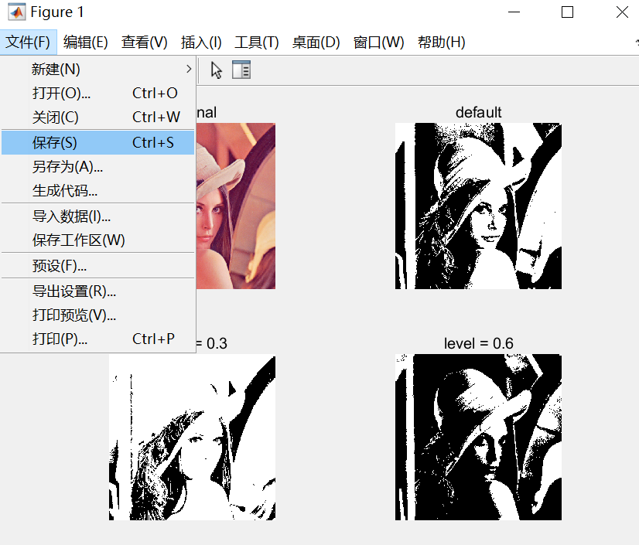
I = imread('./resources/ch0/lena.jpg');
BW1 = im2bw(I);
BW2 = im2bw(I, 0.3);
BW3 = im2bw(I, 0.6);
figure
subplot(2,2,1),imshow(I);
title('original');
subplot(2,2,2),imshow(BW1);
title('\default');
subplot(2,2,3),imshow(BW2);
title('level = 0.3');
subplot(2,2,4),imshow(BW3);
title('level = 0.6');

Slide 28
Matlab中图像的基本操作
1.3 使用 Matlab处理数字图像· 1.3.3 Matlab中图像的基本操作
Matlab中的数字图像处理主要是通过使用图像处理工具箱提供的各种函数来实现的。该工具箱提供了一套全方位的标准算法、函数和程序，用于图像处理、分析、可视化和算法开发，可以进行图像增强、图像去模糊、特征检测、降噪、图像分割、几何变换和图像配准等处理。图像处理工具箱支持一组多样化的图像类型。可视化函数可以用于探查图像、检查像素区域、调节对比度、创建轮廓或柱状图以及操作感兴趣区域。使用工具箱算法，可以还原质量欠佳的图像、检测和测量特征、分析形状和纹理以及调整色彩平衡。这里介绍一些基本的操作。
图像的读取：
I = imread(‘./balloon.jpg’); 支持相对路径，绝对路径。
[Row, Column, Dimension] = size(I); % Row=480, Column = 512, D = 3, 彩色图像
图像的写入：
imwrite(I, ‘filename’); 针对jpeg图像，可设置有损压缩如下:
imwrite(I, ‘filename’, ‘quality’, q); 其中q为整数，取值范围是 0~100.
可以使用文件->保存/另存为 来存储图像，如上页图片所示。

Slide 29
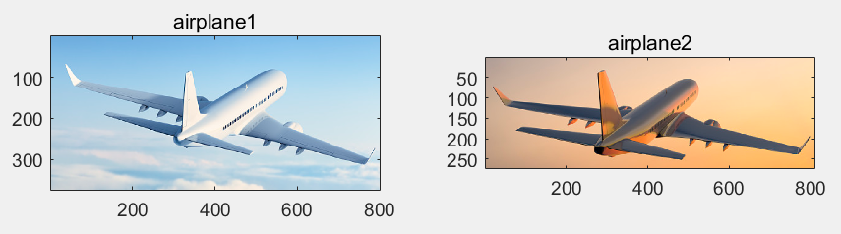
Matlab中图像的基本操作
1.3 使用 Matlab处理数字图像· 1.3.3 Matlab中图像的基本操作
图像的显示：
figure()创建新的图形窗口，imshow()输出图像。如：
img1 = imread(“./airplane1.jpg”);
img2 = imread(“./airplane2.jpg”);
imshow(img1);
% figure(5); 多图显示，也可以是 figure;
imshow(img2);
% close(5), 关闭图形窗口
subplot 与 subimage 函数，如(右图所示)：
figure;
subplot(1,2,1), subimage(img1);title('airplane1');
subplot(1,2,2), subimage(img2);title('airplane2');

